Slide 1
Детска градина „Света анна“
град Сапарева баня, община Сапарева баня, област Кюстендил

Slide 2
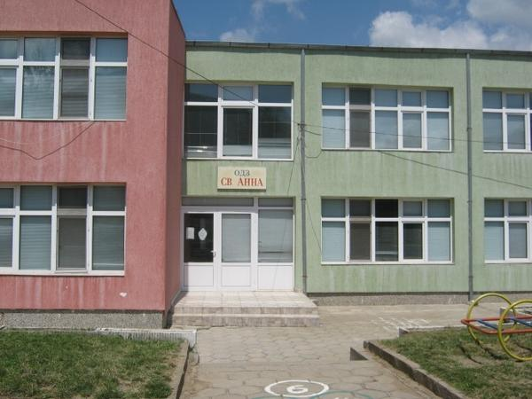

Slide 3
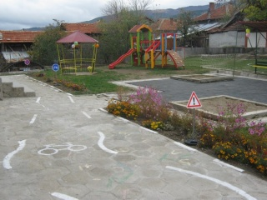

Slide 4
През 1960 – 1961 г., в частна къща, в центъра на град Сапарева баня, за първи отваря врати детска градина (ЦДГ), която първоначално посещават 17 деца. Директор е Маринка Йорданова от село Кесарево, Великотърновски окръг.
Материалната база е бедна, помещенията са неподходящи, но с помощта на родителите работата върви. Учителите са ерудирани, на добро професионално ниво. Има документация, която се води правилно, според разпоредбите за времето си.
През учебната 1963 – 1964 г. са записани 24 деца и са разделени в две групи. Детската градина е преместена в нова сграда.

Slide 5
Броят на децата варира през годините. Персоналът се сменя. Работата с времето се усъвършенства. Отбелязват се тържествено важни дати и празници.
През 1970 – 1971 г. се набляга на приемствеността между детската градина и училището, както и на умственото и нравствено възпитание. Вкарани са нови форми и методи за възпитание и образование на децата. Учителите посещават открити моменти и семинари.
През 1971 г. детската градина се премества в нова сграда до парка. Тя е на два етажа. Открита е и яслена група. По това време се държи на подготовката на учителите, устната реч на децата и физическото развитие.

Slide 6
През 1973 - 1974 г. детската градина е разположена в две сгради - в предишната – на центъра и в новата – до парка. Изготвен е нов правилник за детската градина от МНП (Министерство на народната просветата).
През 1977 г. в частна къща в село Гюргево се открива нова група. Същата година е приета и нова програма за учебно - възпитателна работа, седмично разпределение на дейностите и нови задачи.
Учебната 1978 - 1979 година започва с пет групи – три в Сапарева баня, една в квартал Гюргево и една новооткрита в квартал Сапарево. Като общо в детската градина се възпитават и отглеждат 125 деца.

Slide 7
На 20.05.1982 г. официално и тържествено е открита новата сграда на ЦДГ в град Сапарева баня.
Присъстват кметове и официални гости, а директор на детската градина е Емилия Попова.
Децата наброяват 195.

Slide 8
Новото в работата, по това време е създаването на интерес към техниката и конструктивните умения, както и организирането групи за експериментална работа по ски и туризъм. Съблюдава се за здравословен начин на живот на децата в детската градина.
През 1990 – 1991 г., както добре е известно на всички, промяна в обществено – политическия живот на страната, налага някои промени. Дава се възможност, всяка учителка да прояви творчество в организацията на дневния режим и възпитаването на различни качества и умения у децата. По нов начин биват провеждани, мероприятията за квалификация на персонала на детските градини като цяло, както и тържествата по повод различни празници. Налага се ново отношение към детето – по-дълбоко вникване в неговия свят. Променя се формата и съдържанието на знанията.
Провеждат се различни практикуми. Въведени са Книги за учителя и Книги за децата. Прилагат се тестове за проверка на фината моторика и подготовката за писане.

Slide 9
През 1994 – 1995 г. са въведени нови програми за детските градини на доц. Витанова и доц. Русинова.
Детската градина в град Сапарева баня започва работа по програмата на доц. Витанова.
Организират се курсове за подобряване работата и квалификацията на персонала на детското заведение.
1997 г. е изпълнена с трудности, както на държавно ниво, така и за детската градина. Трудностите са най-вече от финансов характер, затова градината бива затворена в периода от 03.02. до 02.04.
Една от целите, по това време, е да се развие максимално потенциала на всяко дете. Родителите сами закупуват учебните книжки за децата си.
Групите в детската градина са над максимално допустимия праг.

Slide 10
Към 1998 г. започват да се правят видеозаписи на тържествата и празниците в детската градина.
На 11.05.1998 г. е направен освет и кръщаване на ЦДГ в град Сапарева баня като името, което се дава - „Света Анна“ се запазва и до днес.
През 2001 – 2002 г. започва пробно функционирането на парно отопление, захранвано от геотермална централа с горещата минерална вода от Гейзера.
Често празници, тържества и успехи на детската градина, се отразяват в репортажи в различни телевизии и местни вестници.

Slide 11
Все по-големи постижения, новаторство и професионализъм проявяват учителите в детска градина „Света Анна“.
През 2003 г. става задължително предучилищното образование, като тази група работи по програмата „Ръка за ръка“ на изд. Просвета, а останалите групи по програмата „Активността на децата в детската градина“ на проф. Витанова. Набляга се на връзката детска градина – семейство.
През учебната 2007 - 2008 г. е направен основен ремонт на сградата и двора. Детската градина е изцяло обновена.
На 17.09. 2007 г. с пищно тържество е почетен 25 – годишния юбилей.
А от месец февруари 2008 г. ДГ преминава на делегиран бюджет и с решение на Община Сапарева баня ЦДГ „Света Анна“ е преобразувана в ОДЗ с филиали в с. Ресилово, с. Овчарци и с. Сапарево. В Ресилово и Овчарци има по една група ДГ и една яслена група, в Сапарево – една група.
От 24.11.2011 г. директор на ОДЗ „Света Анна“ гр. Сапарева баня става Димитринка Малинина, след проведен конкурс.

Slide 12
